Slide 1
Projet de conception assistée par ordinateur
Ball and Beam
Réalisé par :
Helmi Balhoudi
Rim Besbes
Aya Souissi
Walid Brini
Informatique industrielle et Automatique 4
Institut National des Sciences Appliquées et de Technologie

Slide 2
1/ Motivation
2/ Présentation du Benchmark
Définition du système
Schéma synoptique
3/ Etude théorique
Modèle dynamique
Représentation d’état
Commande Système
Schéma bloc
4/ Etude pratique
Matériels utilisés
Conception électrique
Conception mécanique
Organigramme
Implémentation sur Arduino
Conception Labview
Scénarios réels
5/ Conclusion et Perspectives
Plan de la présentation
Ball and Beam
Ball and Beam
Plan

Slide 3
Motivation
Ball and Beam

Slide 4
Motivation
Le projet Ball and Beam System représente:
Un défi technologique intéressant et passionnant pour les ingénieurs.
Simple qu’il parait, il présente pourtant des problématiques assez compliquées.
Un rôle éducatif illustrant les concepts de contrôle de position et de rétroaction ainsi que les principes de commande des systèmes non linéaires et instables.
Ball and Beam

Slide 5
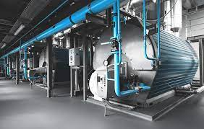
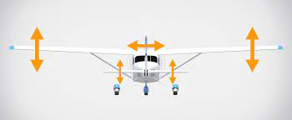
Motivation
L'intérêt pratique de ce Benchmark se manifeste dans:
des applications concrètes dans les processus industriels tels que le maintien de la position et le débit de produits chimiques dans les différentes cuves et réservoirs d'une usine.
la simulation et test des systèmes de contrôle de vol des aéronefs, en modélisant la position de l'avion dans l'espace et en ajustant automatiquement les ailerons pour maintenir la stabilité de l'avion.
Ball and Beam

Slide 6

Motivation
La contribution aux tests des nouvelles technologies de contrôle de position et le développement des algorithmes de contrôle plus avancés, ce qui peut être utile pour la recherche et le développement dans divers domaines.
Ball and Beam

Slide 7

Motivation
Ball and Beam

Slide 8
II. Présentation du Benchmark
Ball and Beam
Présentation du Benchmark

Slide 9
Définition du système
Le système Ball & Beam est un banc d'essai communément utilisé dans le domaine du contrôle et de la régulation des systèmes dynamiques.
Il est composé d'une barre horizontale appelée "Beam" sur laquelle est posée une bille qui roule librement.
Le but du système est de contrôler la position de la bille sur la poutre en ajustant l'angle de celle-ci à l’aide d’un servo moteur.
Ball and Beam
Présentation du Benchmark

Slide 10
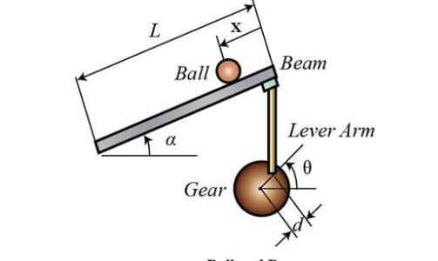
2. Schéma Synoptique
Paramètre | Description | unité
α | Position angulaire de la barre | rad
θ | Angle de rotation de l'engrenage | rad
d | Distance entre le centre de l'engrenage et le bras de levier | m
L | Longueur de la barre | m
x | Position de la bille | m
M | masse de la barre | Kg
m | masse de la bille | Kg
Remarque: - Le système est composé de deux corps rigides.
Le système "Ball and Beam" contient deux degrés de liberté :
un mouvement rotatif de la bille avec un déplacement sur la barre
Ball and Beam
Présentation du Benchmark

Slide 11
III. Etude Théorique
Ball and Beam

Slide 12
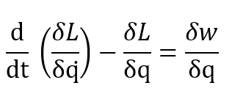
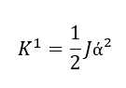
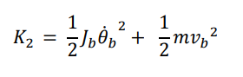
Méthode de Lagrange
Modèle dynamique
Equation de Lagrange:
L’énergie cinétique totale du système est donnée par: K= K1+K2
avec: K1 l’énergie cinétique de la barre où J est le moment d'inertie et ά sa vitesse angulaire
K2 l’énergie cinétique de la bille et est la vitesse angulaire de la balle et Vb sa vitesse linéaire
Ball and Beam

Slide 13
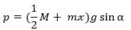
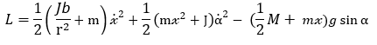
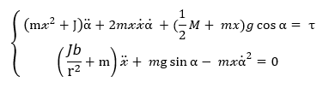
Méthode de Lagrange
L’énergie potentielle totale du système est donnée par :
Lagrangien de notre système:
Modèle dynamique:
Remarque: On a choisi : 𝓍 le vecteur des variables articulaires prismatiques et 𝝰 est le vecteur des variables articulaires rotatives.
Ball and Beam

Slide 14
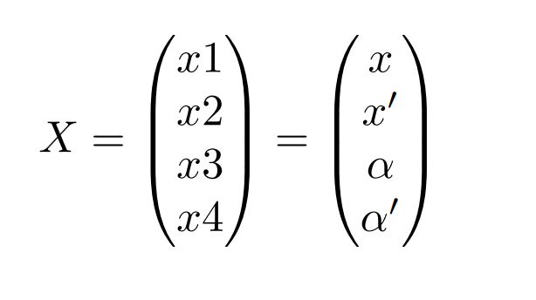
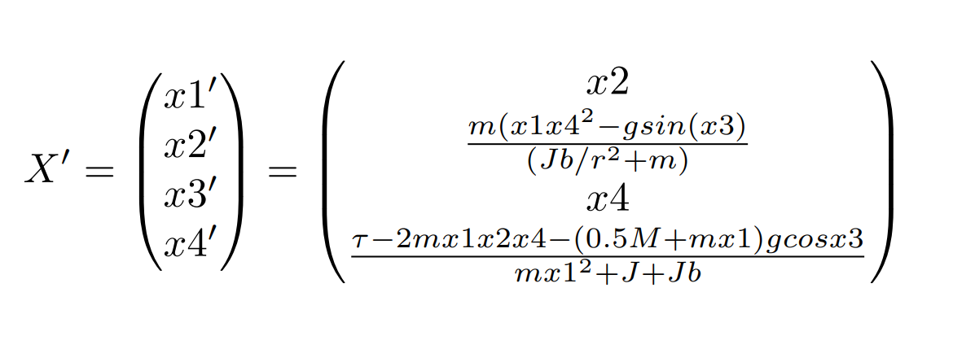
Représentation d'état
2. Représentation d’état
Représentation d’état du système non linéaire
On a définit un vecteur d’état comme suit :
Représentation d’état du système linéaire
On définit un point de fonctionnement correspondant à une position constante de la bille x0 : si f(X) = 0 alors τ0 = (0.5M +mx0)g avec τ0 est le couple nécessaire pour maintenir la bille dans la position x0
Ball and Beam

Slide 15
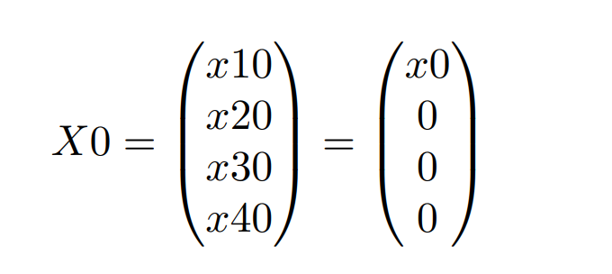
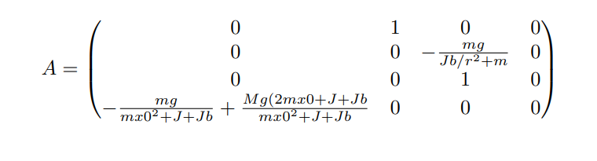
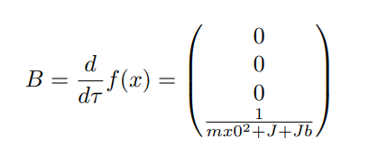
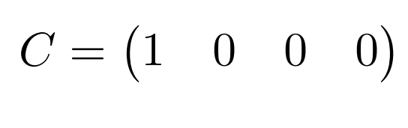
Représentation d'état
L’état de fonctionnement est alors donné par :
Ball and Beam

Slide 16
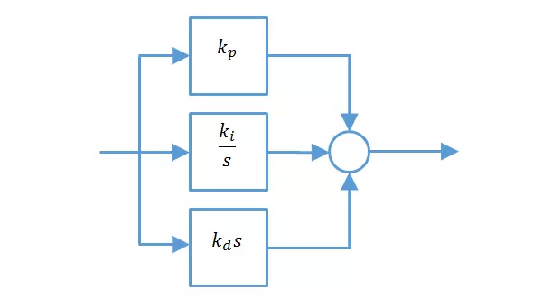
3. Choix de la commande
On utilise la commande PID parallèle :
C(s) = Kp + Ki / s + Kd * s
Les trois paramètres principaux à régler dans le contrôleur PID sont le gain proportionnel (Kp), le gain intégrale (Ki) et le gain dérivé (Kd).
C(s)
Ball and Beam
Commande système

Slide 17
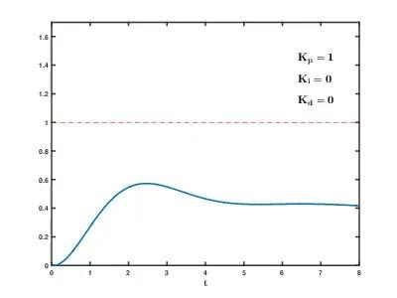
Ball and Beam
Commande système

Slide 18
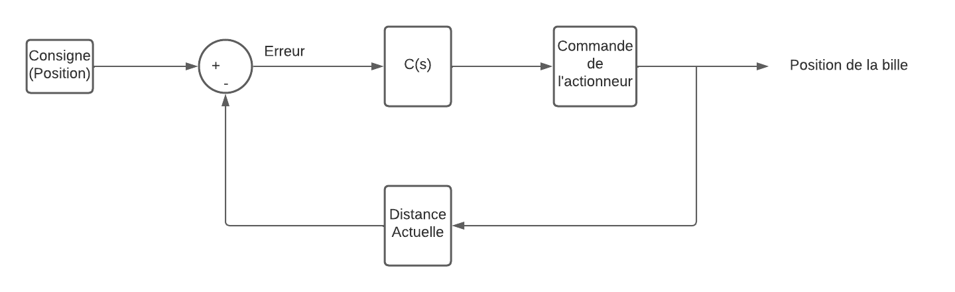
4. Schéma bloc
Ball and Beam
Schéma bloc

Slide 19
IV. Etude pratique
Ball and Beam

Slide 20
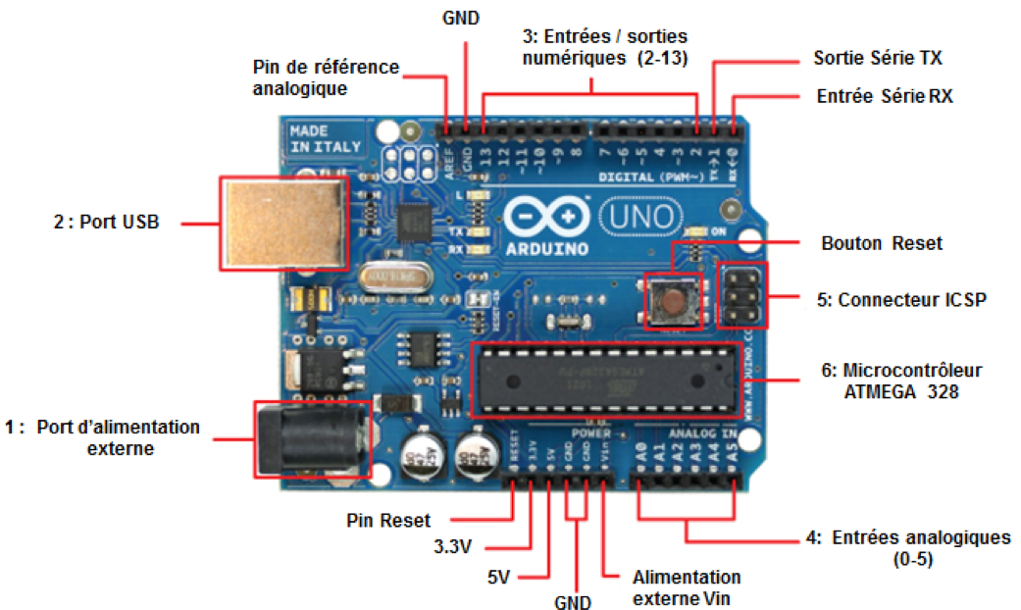
1. Matériels utilisés
La carte Arduino est une carte électronique programmable basée sur un microcontrôleur, qui permet de contrôler et d'interagir avec des composants électroniques.
Les cartes Arduino sont généralement équipées de broches d'entrée/sortie (E/S) qui permettent de connecter différents types de capteurs, actionneurs et autres composants électroniques.
Matériels utilisés
Ball and Beam

Slide 21
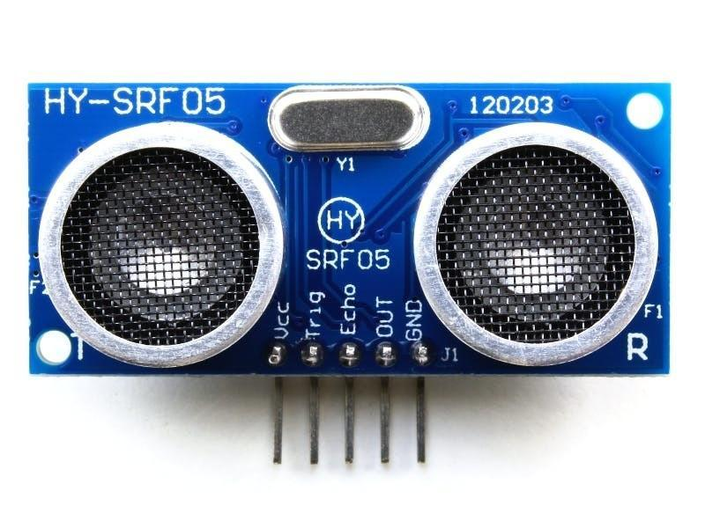
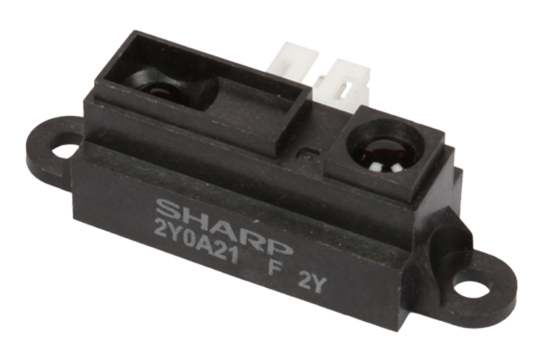
Un capteur ultrason est un dispositif électronique qui utilise des ondes sonores à haute fréquence pour mesurer la distance ou la présence d'objets .
VS
Le capteur Sharp est un type de capteur de distance qui utilise des faisceaux de lumière infrarouge pour mesurer la distance entre l'objet et le capteur .
Ball and Beam
Matériels utilisés

Slide 22
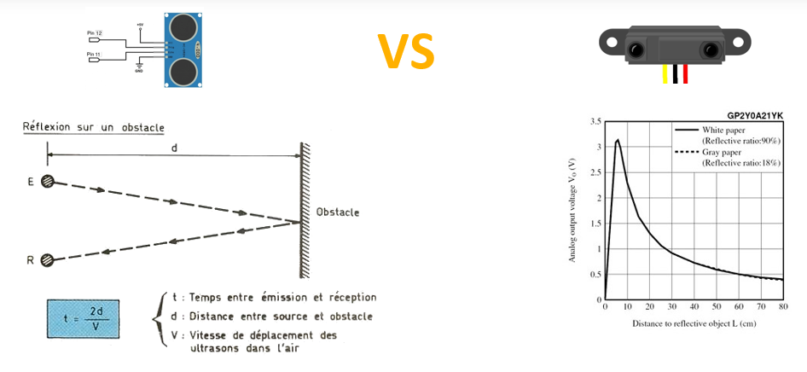
Ball and Beam
Matériels utilisés

Slide 23
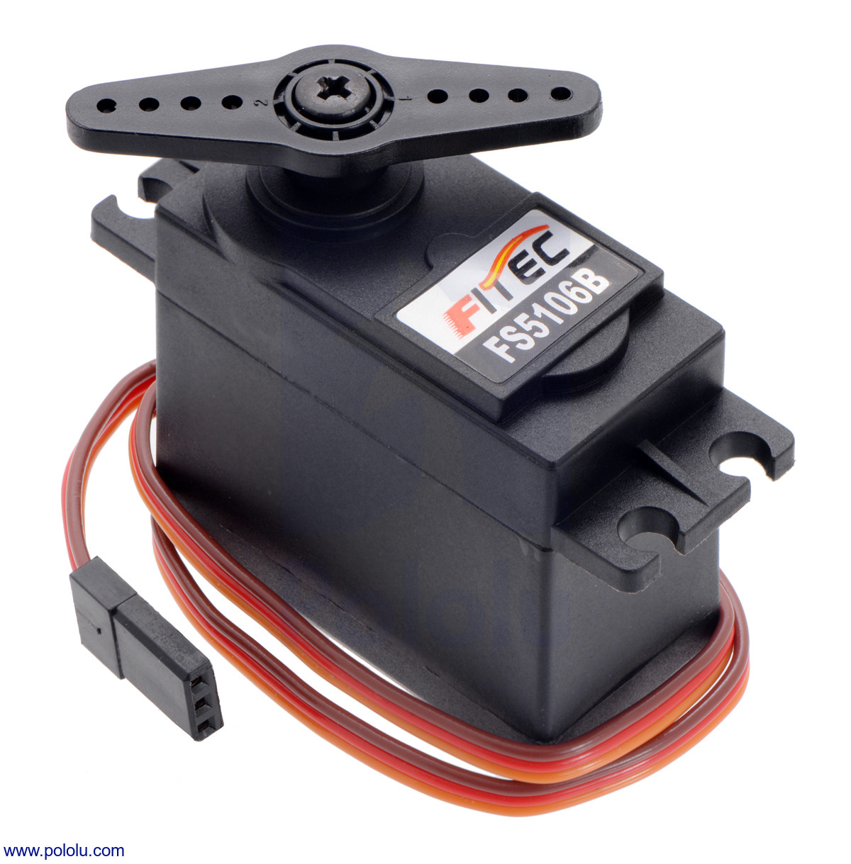
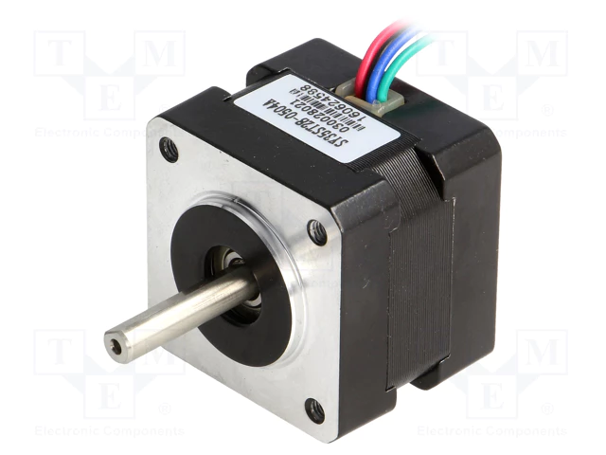
Un servomoteur est un dispositif électronique qui contrôle la position, la vitesse et l'accélération d'un mécanisme. Il est composé d'un moteur, d'un circuit de contrôle et d'un capteur de position
VS
Un alternatif du servomoteur c’est le moteur pas-à-pas qui est utilisé lorsque des objets doivent être positionnés et orientés avec précision
Ball and Beam
Matériels utilisés

Slide 24
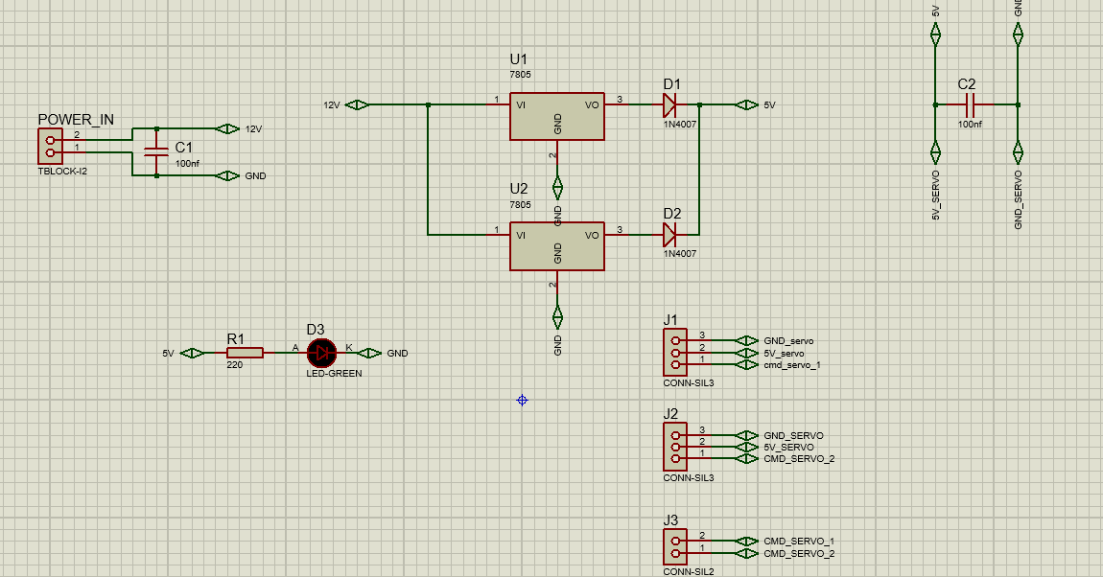
2. Conception Électrique sur Proteus
Vu qu'on ne peut pas commander le servo a partir de la carte Arduino directement, la carte servo joue le rôle d’une carte de commande qui sépare la partie commande et la partie puissance.
Conception Électrique sur Proteus
Ball and Beam

Slide 25
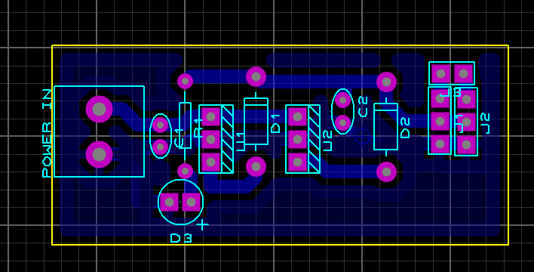
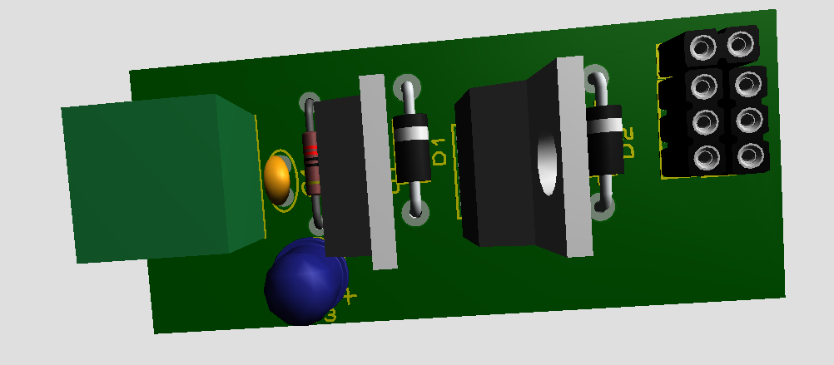
Routage sur Proteus
Model 3D de la carte
Conception Électrique sur Proteus
Ball and Beam

Slide 26
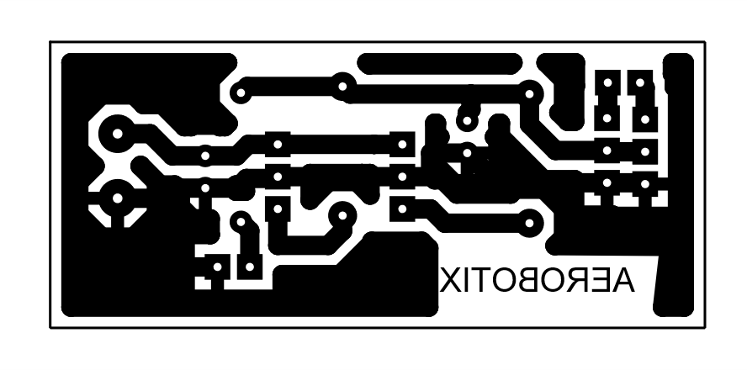
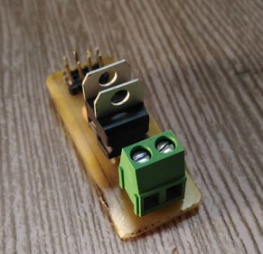

Impression de la carte en utilisant le transfert thermique
Remarque: La tension d’alimentation est 9V, grâce au régulateur LM7805. On la baisse à 5V pour la rendre adéquate avec le Servo.
Conception Électrique sur Proteus
Ball and Beam

Slide 27
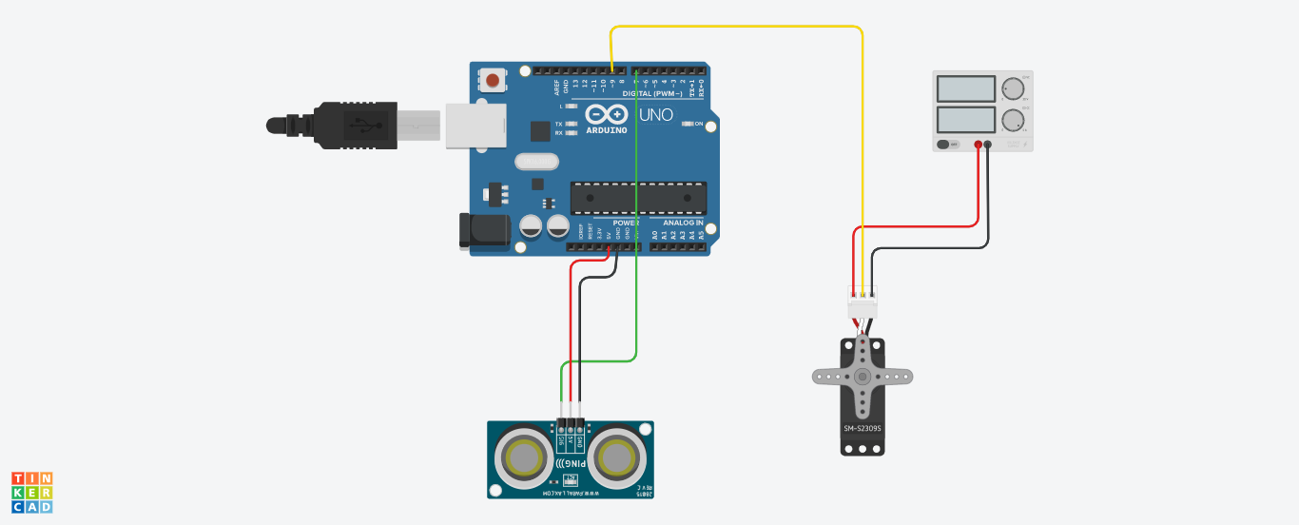
Câblage
Conception Électrique
Ball and Beam

Slide 28
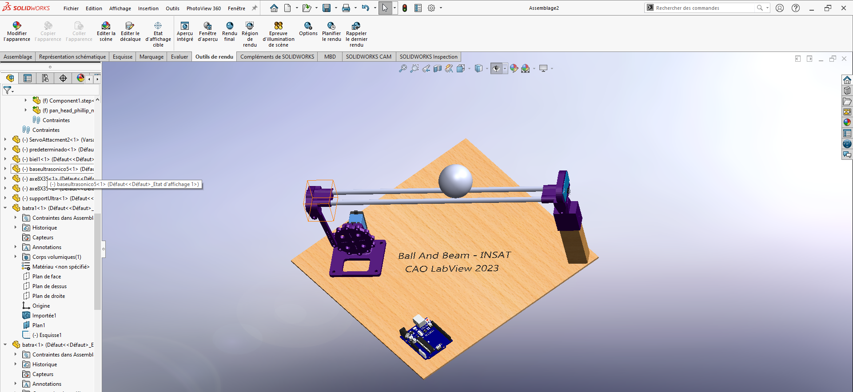
4. Conception mécanique sur SolidWorks
Ball and Beam
Conception mécanique sur SolidWorks

Slide 29
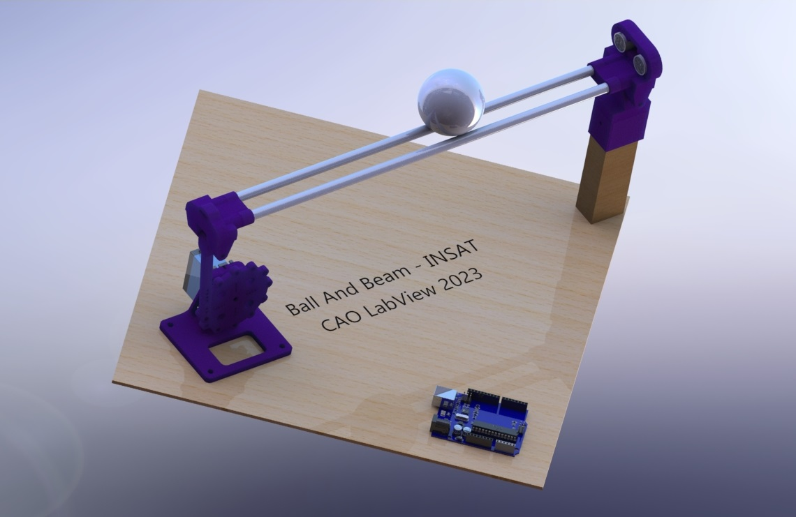
Rendu en utilisant le plugin SolidWorks PhotoView
Ball and Beam
Conception mécanique sur SolidWorks

Slide 30

Conception mécanique détaillée:
Ball and Beam
Conception mécanique sur SolidWorks

Slide 31
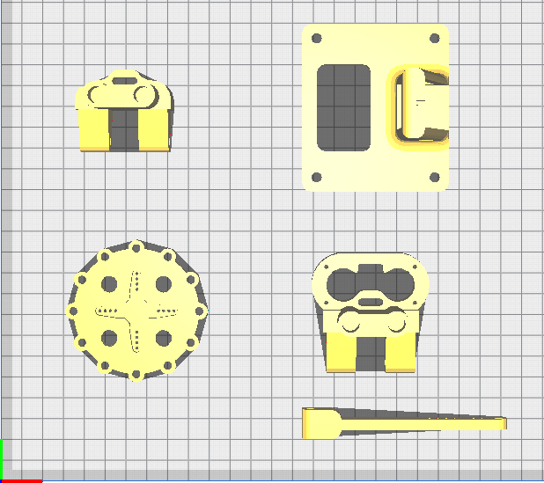
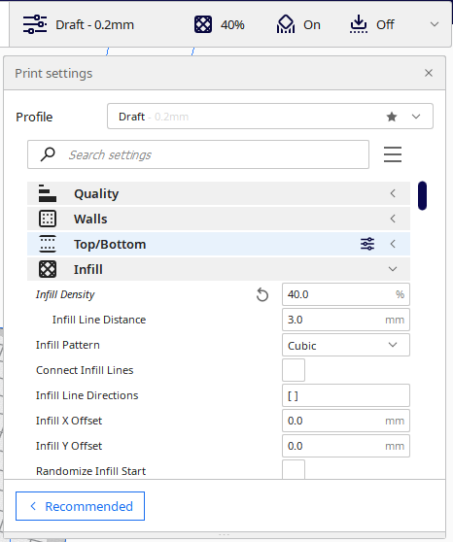
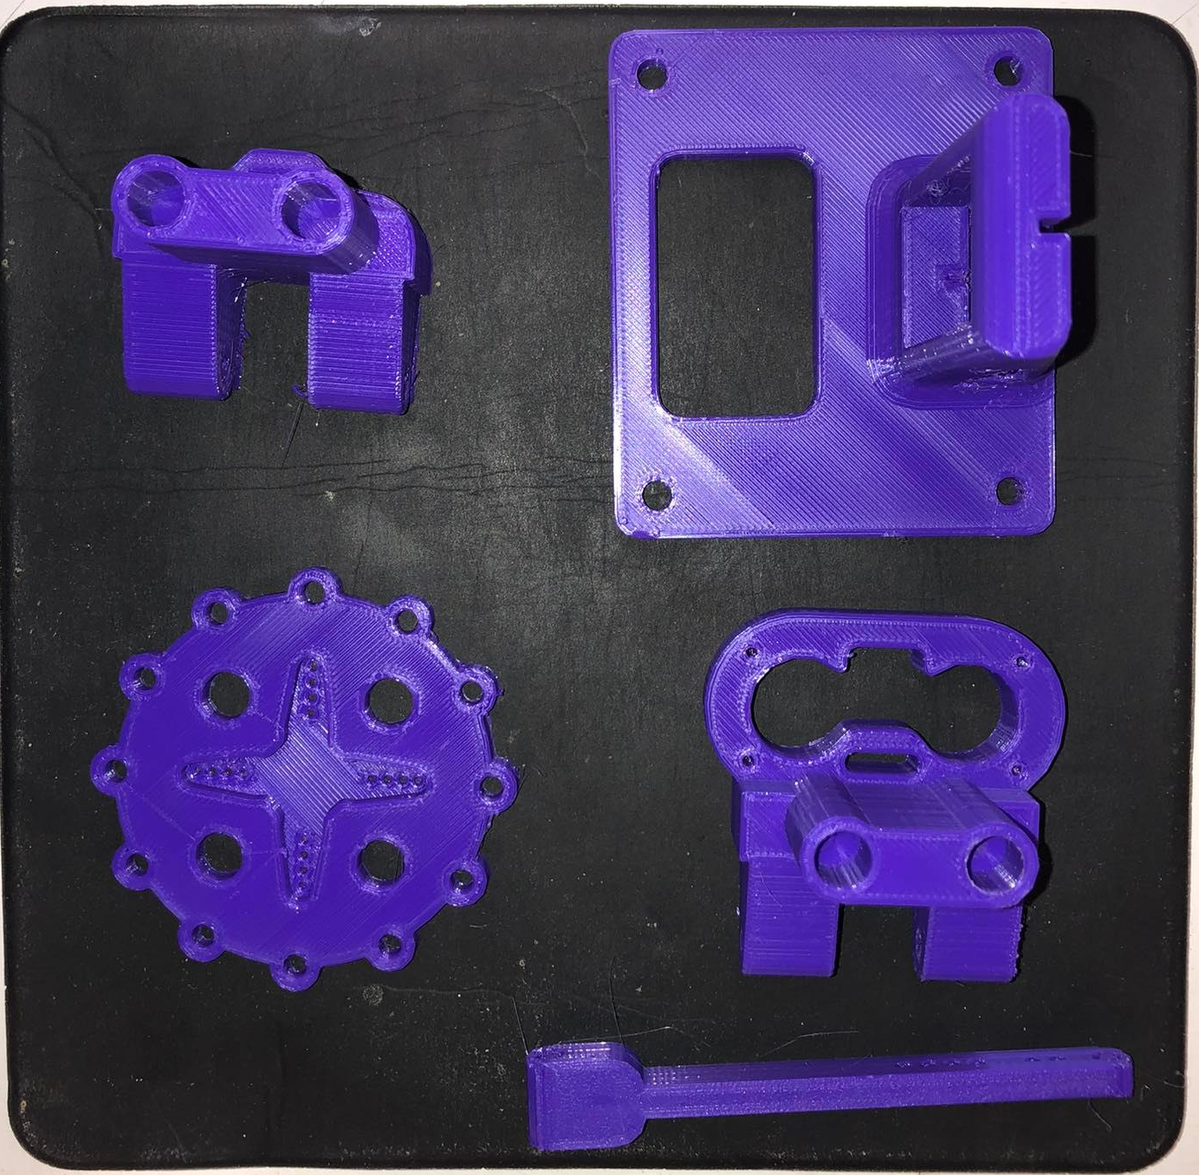
Impression 3D des pièces
Conception mécanique sur SolidWorks
Ball and Beam

Slide 32
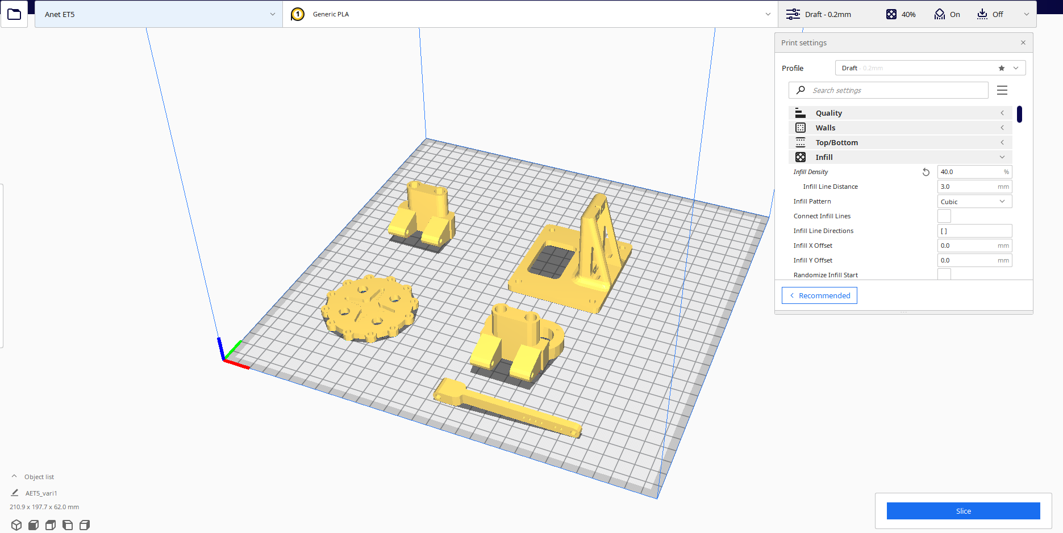
Conception mécanique sur SolidWorks
Ball and Beam

Slide 33
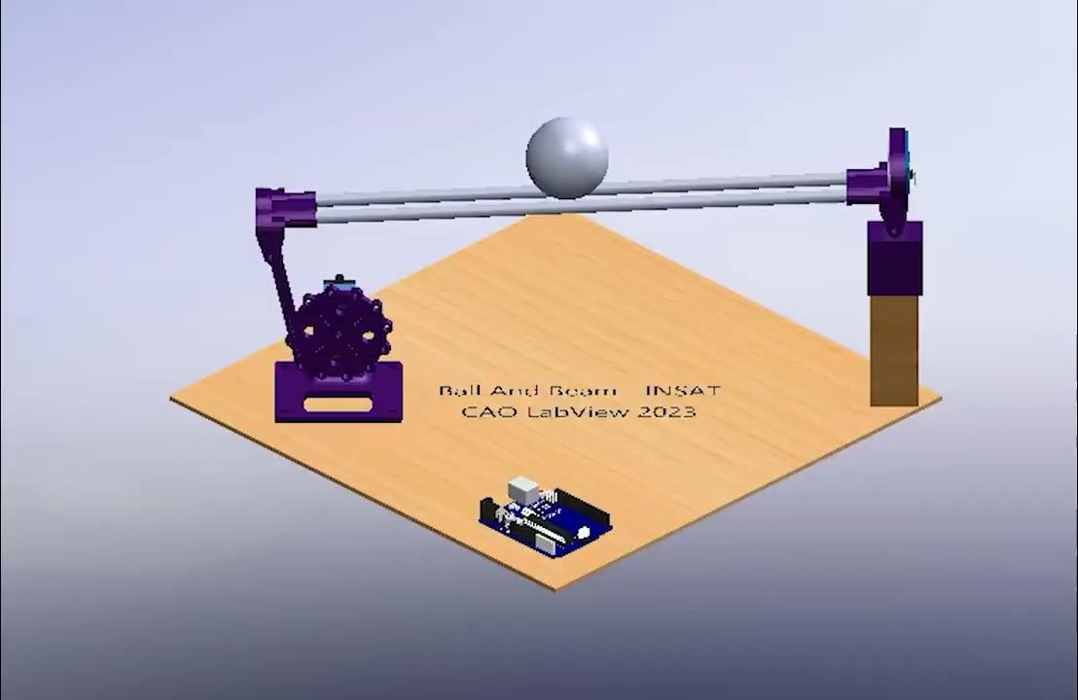
Assemblage du système final
‹#›
Ball and Beam
Conception mécanique sur SolidWorks

Slide 34
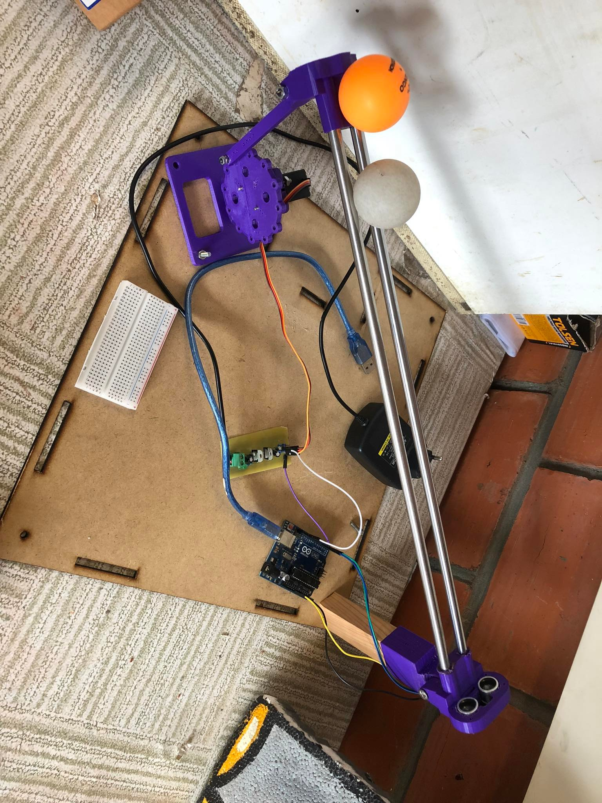
Assemblage du système final
Ball and Beam
Conception mécanique sur SolidWorks

Slide 35
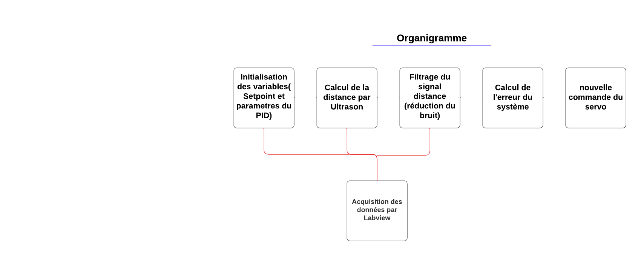
4. Organigramme
Organigramme
Ball and Beam

Slide 36
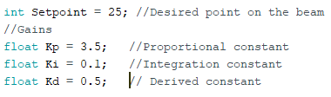
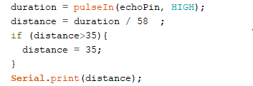
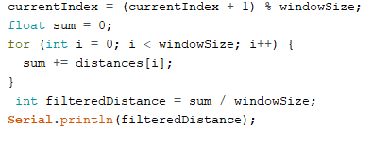
5. Implémentation sur Arduino
Initialisation des variables
Détermination de la distance
Détermination de la distance filtrée
Arduino
Ball and Beam

Slide 37
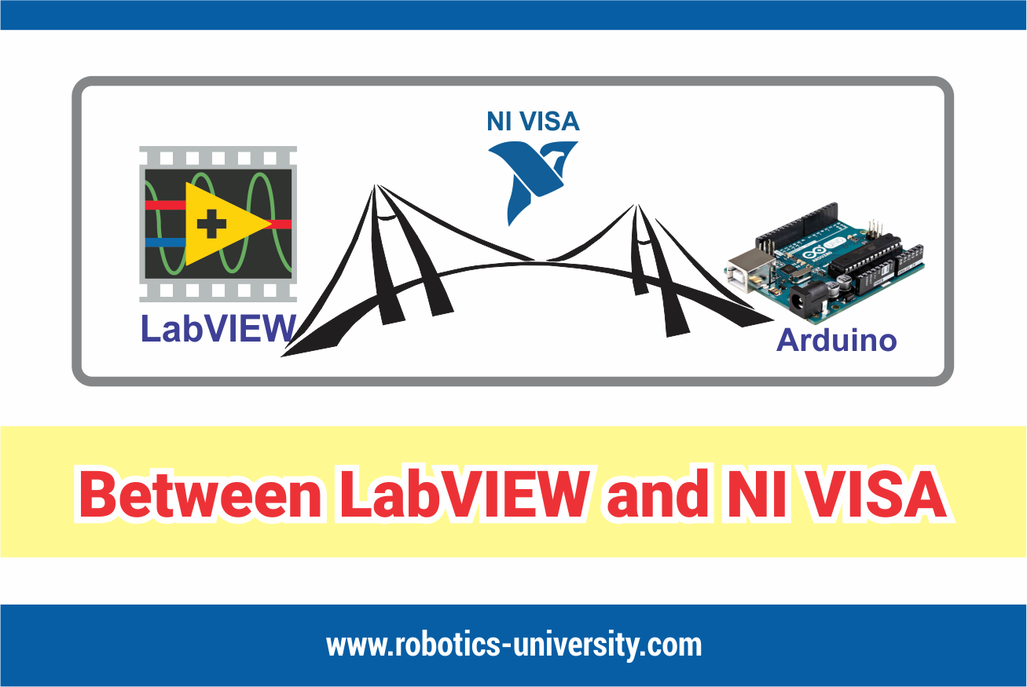
6. Conception Labview
Visa est une bibliothèque de logiciels standardisée pour la communication du Labview avec des appareils largement utilisés pour l'acquisition de données, le contrôle des instruments et l'automatisation comme Arduino.
Conception Labview
Ball and Beam

Slide 38
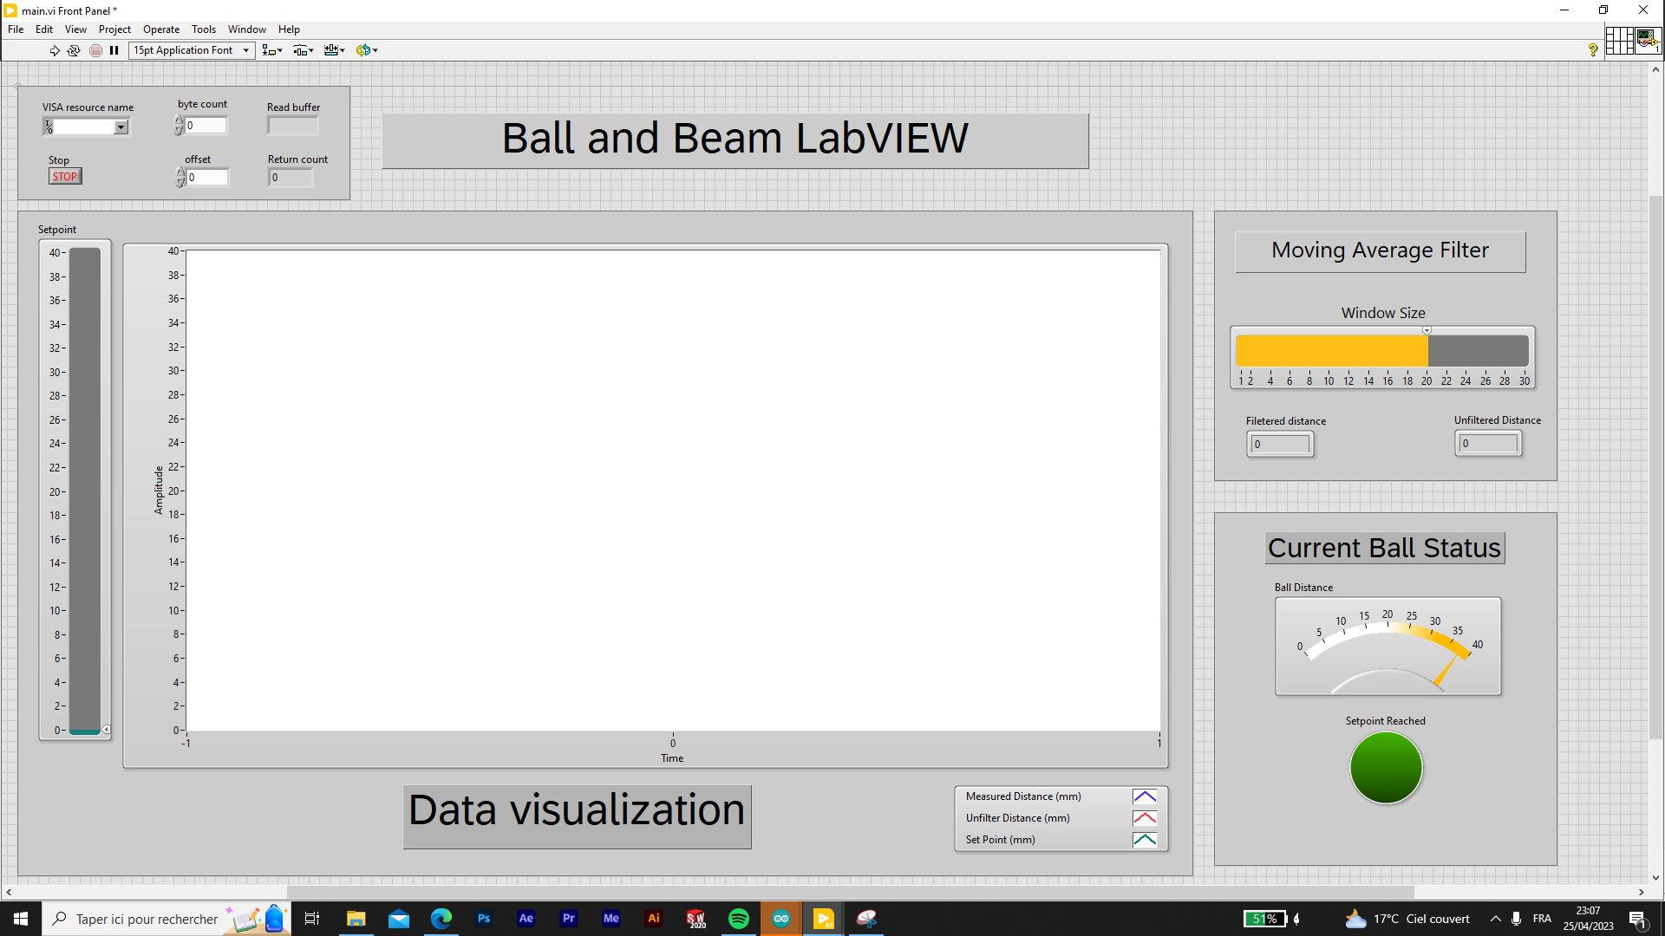
Front Panel LabVIEW
Conception Labview
Ball and Beam

Slide 39
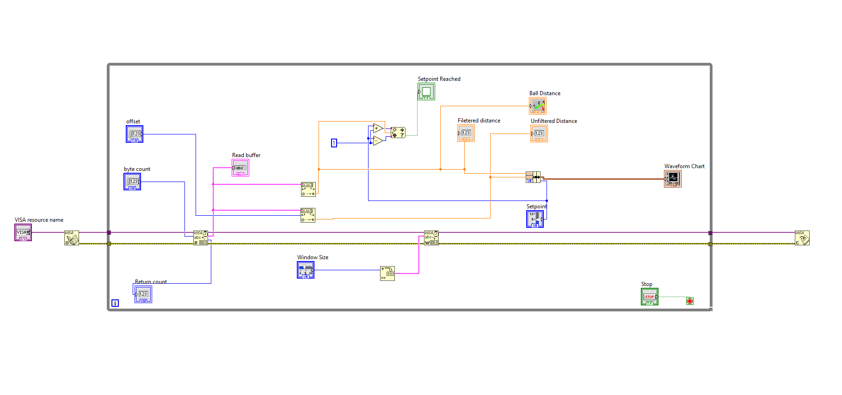
Block Diagram LabVIEW
‹#›
Ball and Beam
Conception Labview

Slide 40

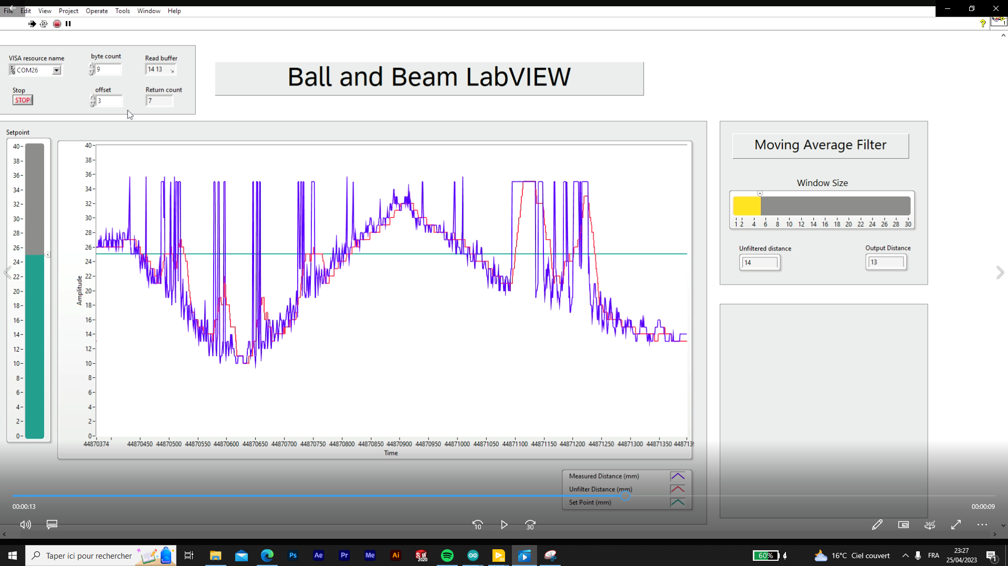


Filtrage numérique d'un signal
Méthode de la moyenne mobile
‹#›
Ball and Beam
Conception Labview

Slide 41
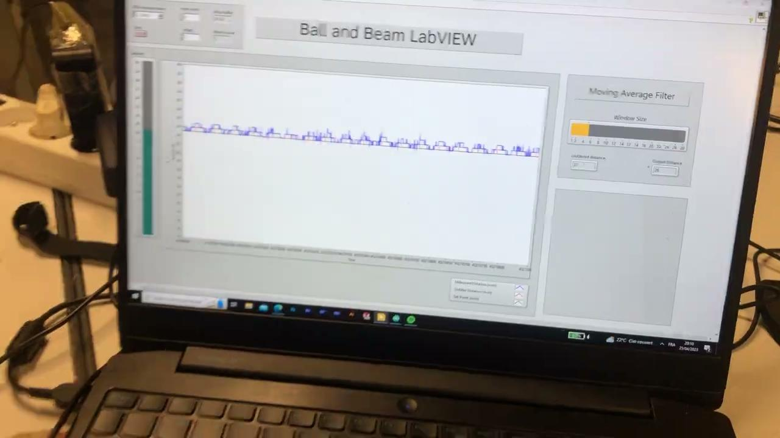
Test du système final :
Setpoint = 250 mm , Kp = 3.5 ,Ki = 0.05 ,Kd = 0.5, WindowSize = 5
‹#›
Conception Labview
Ball and Beam
Conception Labview

Slide 42
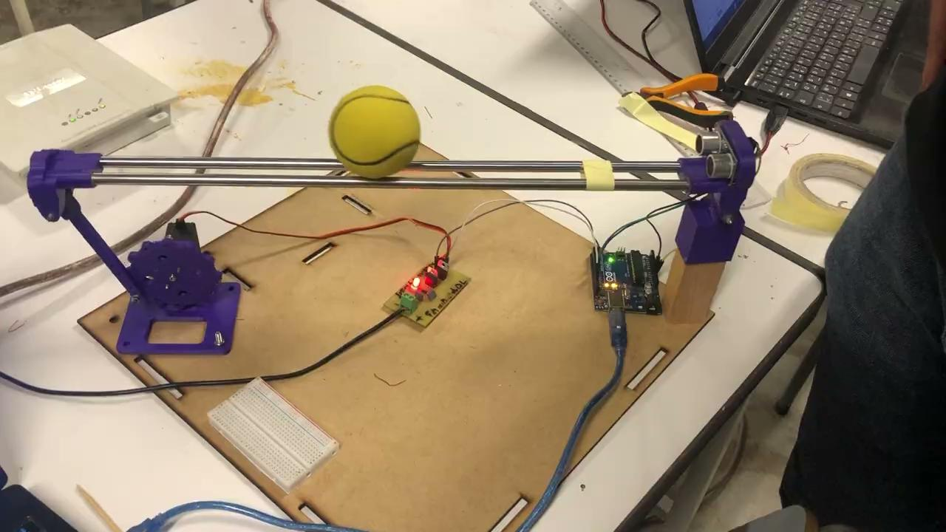
Setpoint = 150 mm , Kp = 3.5 ,Ki = 0.05 ,Kd = 0.5, WindowSize = 5

Slide 43
IV. Conclusion et Perspectives
Au cours de ce projet on a pu:
Travailler en tant qu’équipe sur ce Benchmark en apprenant les principes de commande de système instable à l’aide des outils Labview et Arduino.
Développer des compétences de conception pratique qui ont mené à une réalisation assez avancée. Mais, les résultats obtenus doivent être mieux développés de point de vue précision du système sur les 2 plans pratiques et théoriques.
Notre étude basée sur la linéarisation autour d’un point d'équilibre doit être revue afin d’assurer une commande parfaite pour un système non linéaire.
Ball and Beam
Perspectives

Slide 44
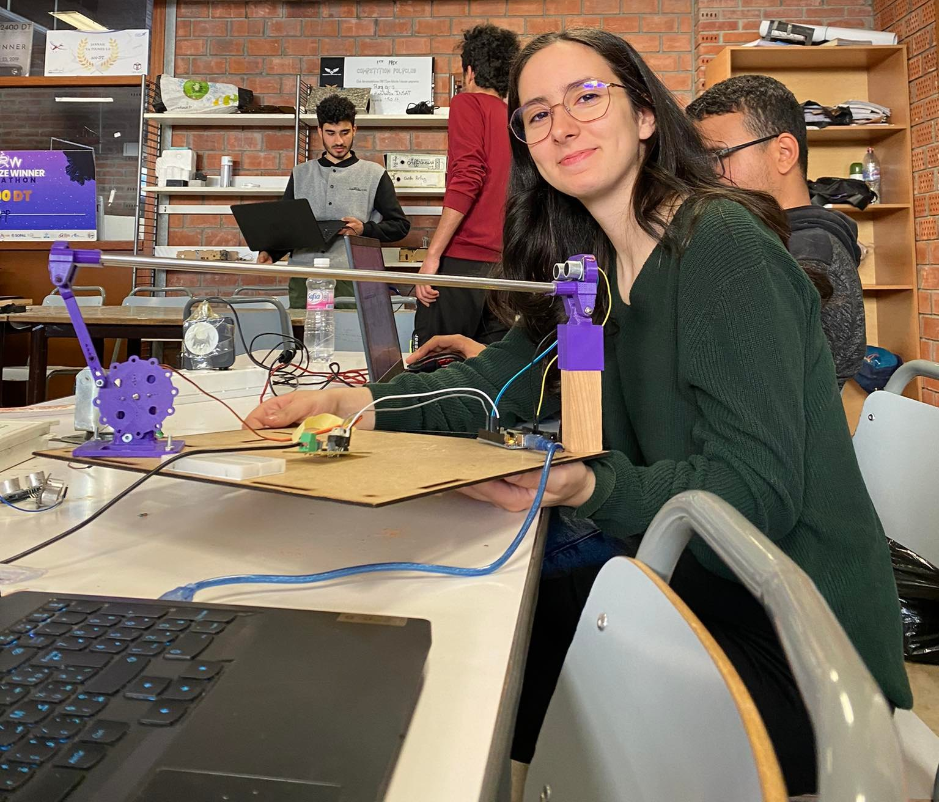
Merci pour
votre attention

